Slide 1
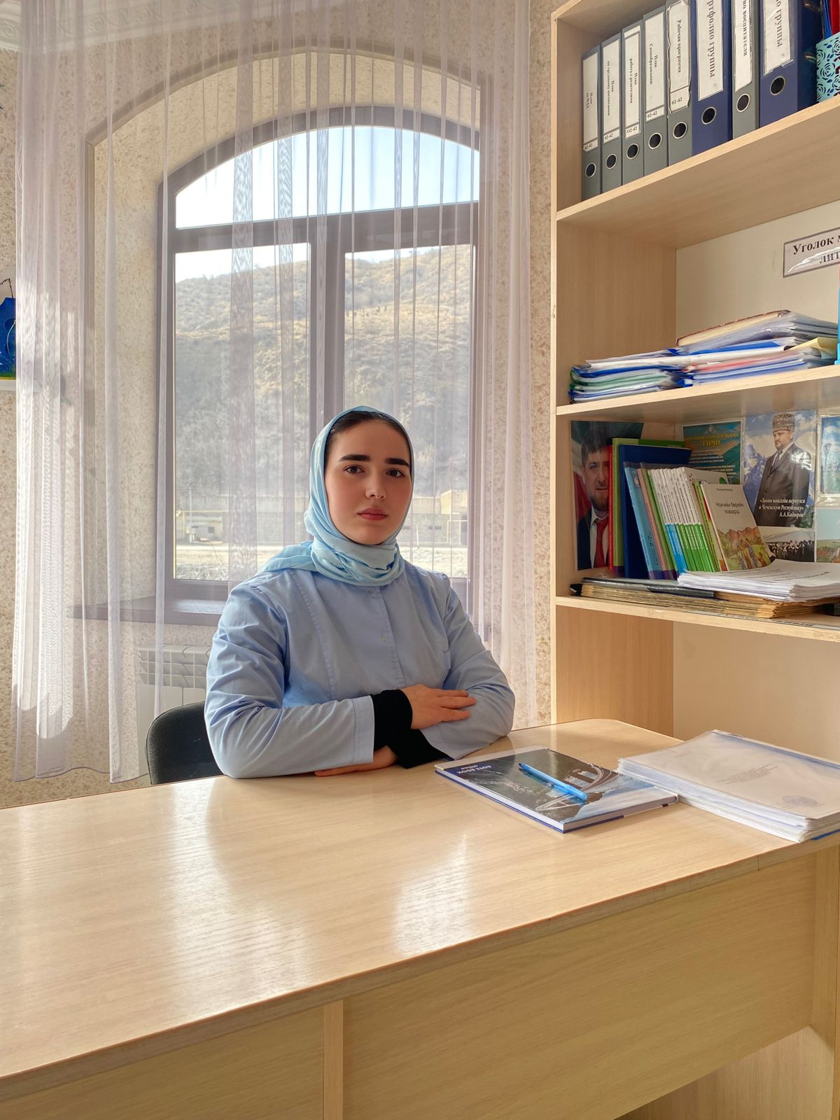
МУНИЦИПАЛЬНОЕ БЮДЖЕТНОЕ ДОШКОЛЬНОЕ ОБРАЗОВАТЕЛЬНОЕ УЧРЕЖДЕНИЕ «ДЕТСКИЙ САД №1 «ТЕРЕМОК» С.УШКАЛОЙ
Портфолио к конкурсу Воспитатель года - 2024
Воспитатель МБДОУ «Д/с№1 «Теремок» с Ушкалой
Астамирова Аминат Вахидовна

Slide 2
Общие сведения
Я Астамирова Аминат Вахидовна родилась 09.04.2002г в с. Кокадой Итум-Калинского района.
Образование: Среднее профессиональное. ФГБОУ ВО ЧГУ «Чеченский государственный университет имени Ахмата Абдулхамидовича Кадырова».
Специальность: Экономика и бухгалтерский учёт (по отраслям).
Квалификация: Бухгалтер.
Переподготовка: ООО «Проф-Развитие» по программе: «Педагогика и методика дошкольного образования».
Повышение квалификации: Общество с ограниченной ответственностью «Проф-Развитие» Требования к организации образовательного процесса при внедрении Федеральной образовательной программы дошкольного образования (ФОП ДО).
Работа: с 2023г работаю в МБДОУ «Детский сад №1 Теремок» с.Ушкалой.
Воспитатель 1 разновозрастной группы.

Slide 3
«Почему я работаю в детском саду?»
Я на смену иду, обо всем забывая,
С головой окунусь в мир, где нет мне покоя.
Знаю, ждут, налетят, едва с ног не сбивая,
А в глазах столько счастья! Где возможно такое?
Я учу их и с ними учусь каждый день.
В страну знаний хотим открыть вместе двери.
Не ложится на лица сомнения тень.
Как мне верят они, кто еще так поверит?!
Уверена, я не напрасно тружусь,
Зовусь «воспитатель» и этим горжусь!
Наверное – это вот и есть ответ –
Ценнее нашего труда на свете нет!»

Slide 4
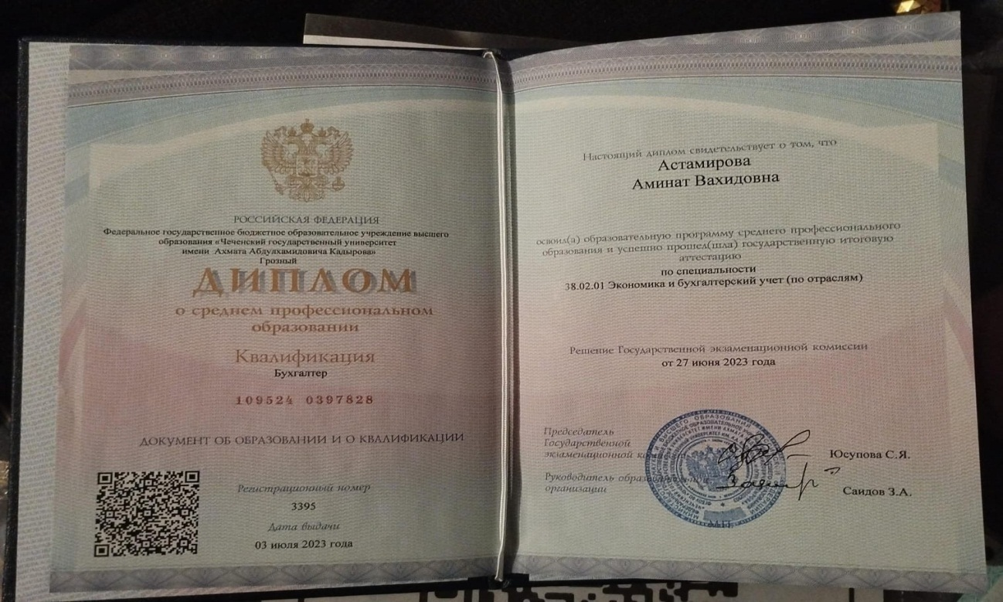
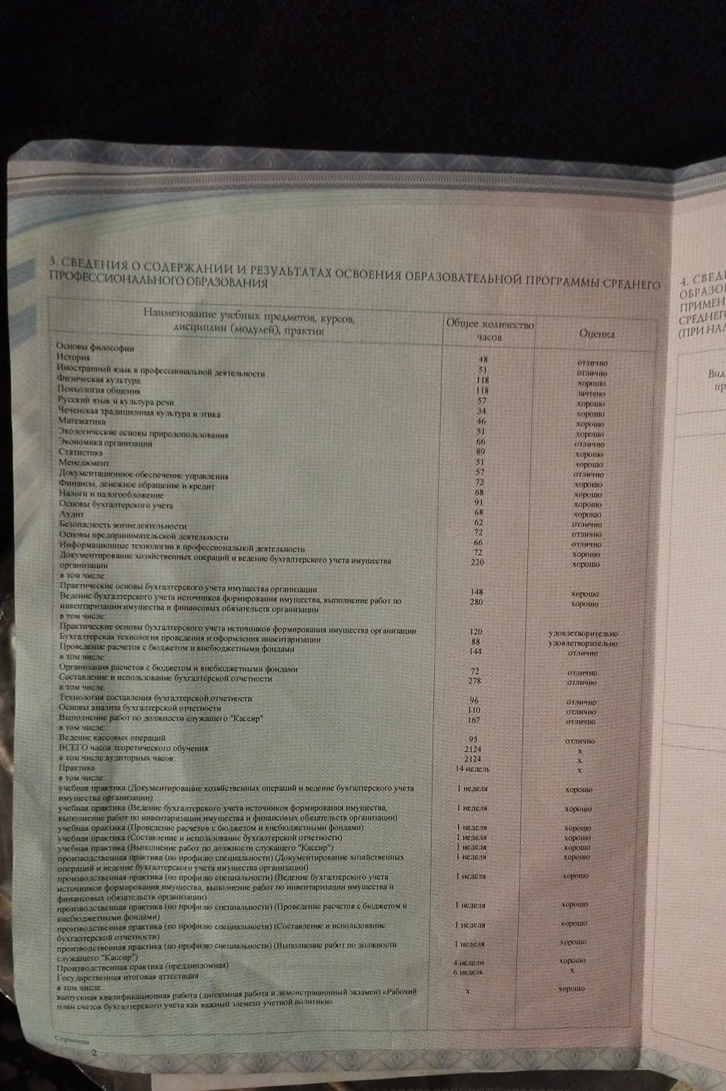

Slide 5
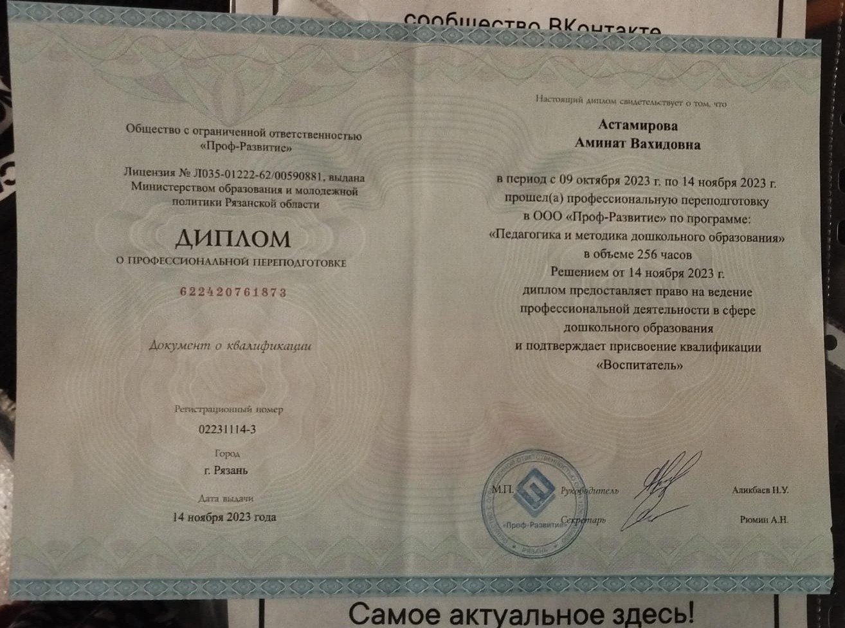
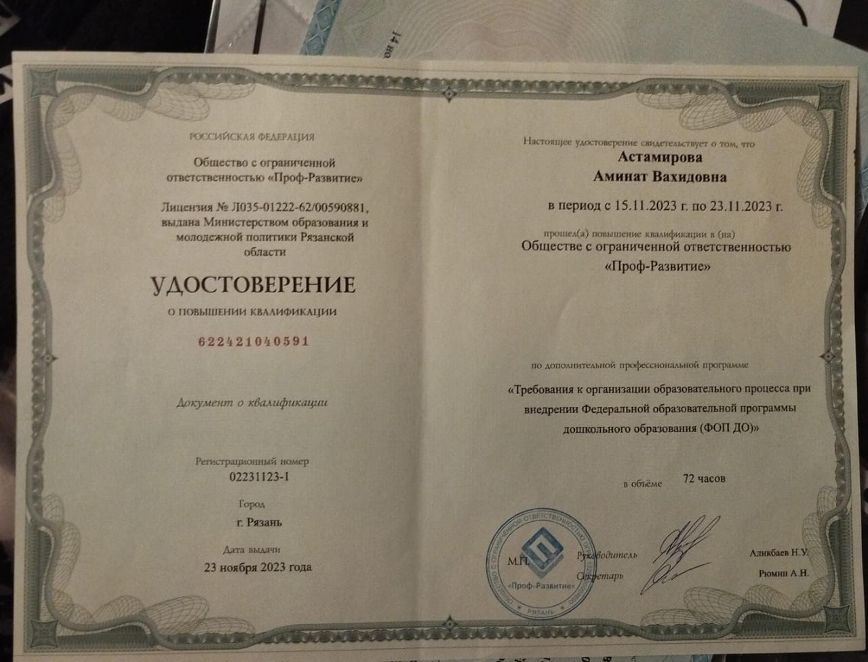

Slide 6
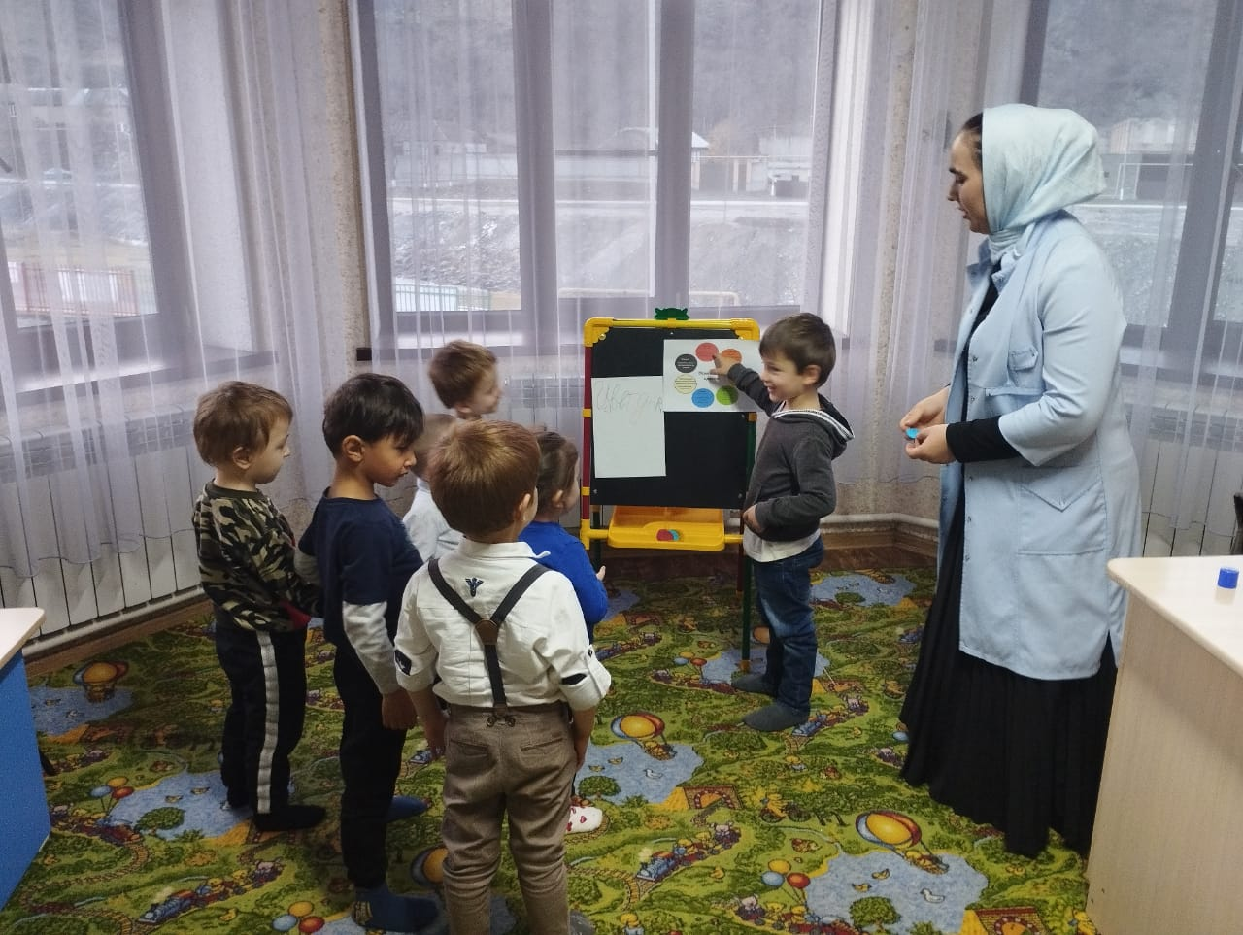
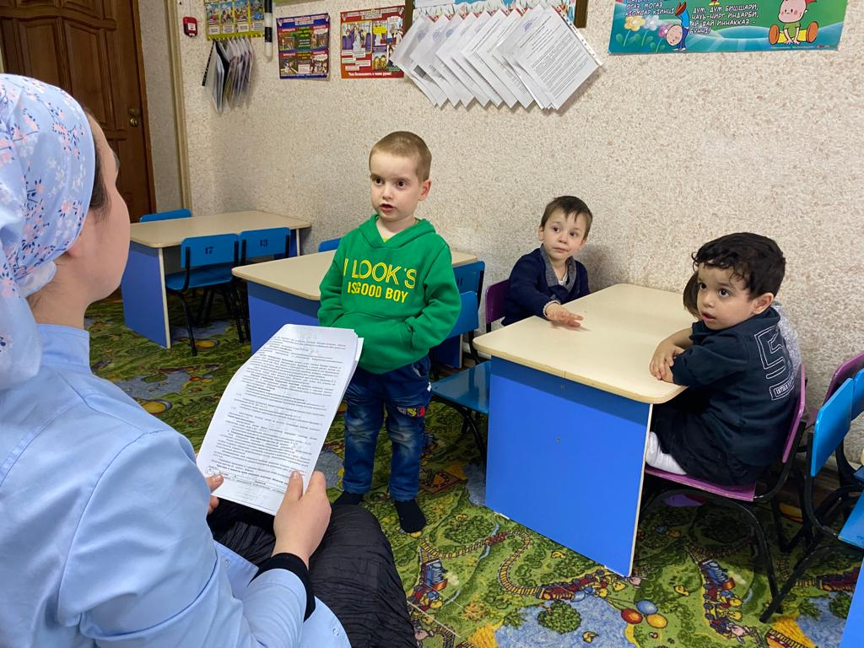

Slide 7
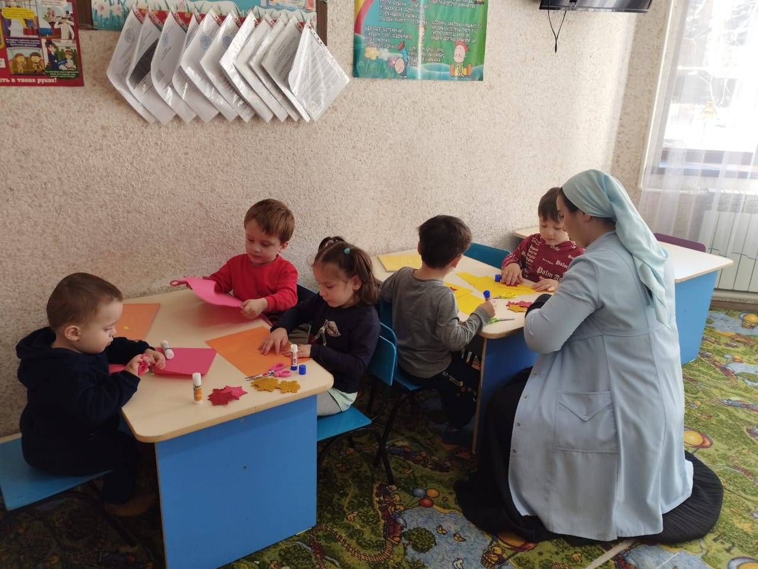
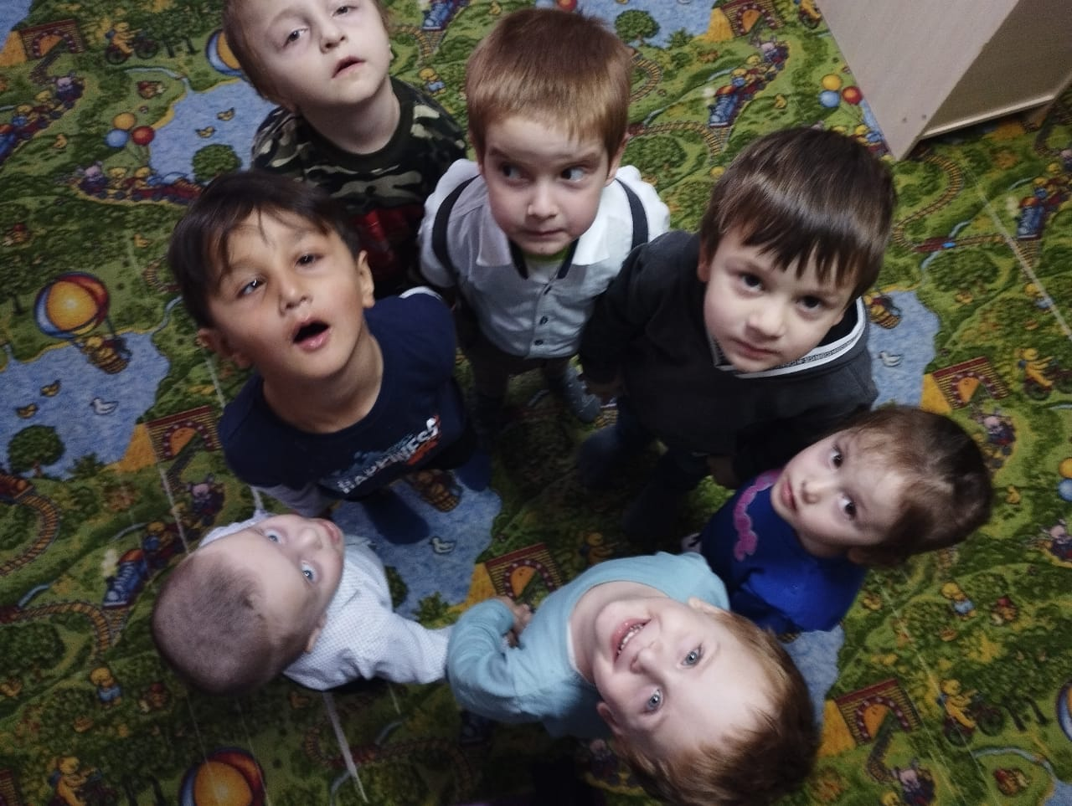

Slide 8
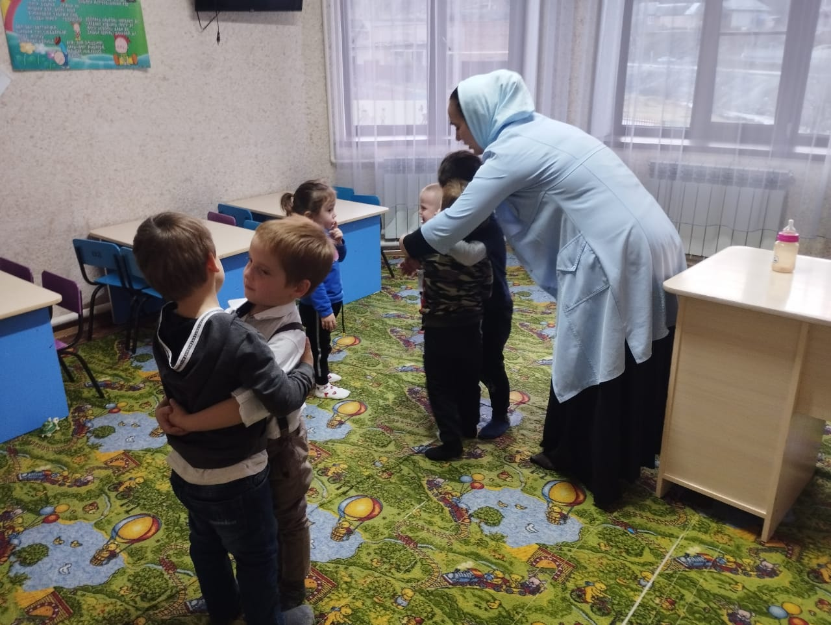
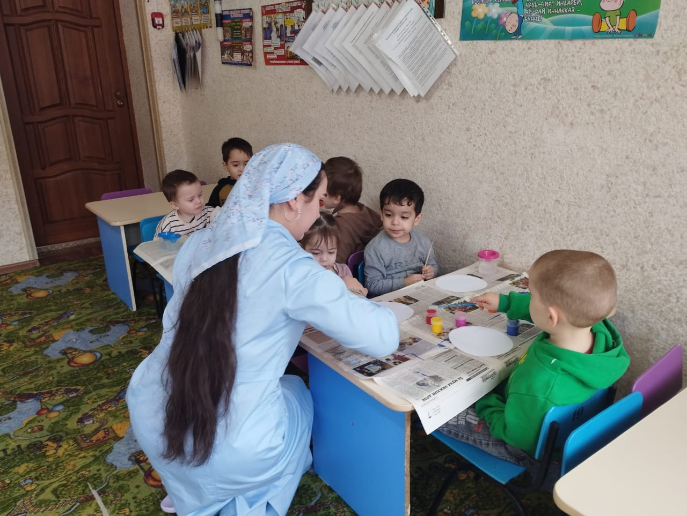

Slide 9
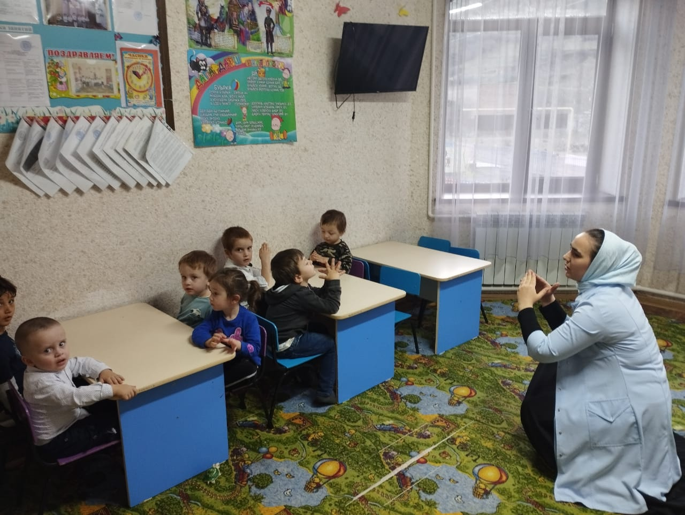
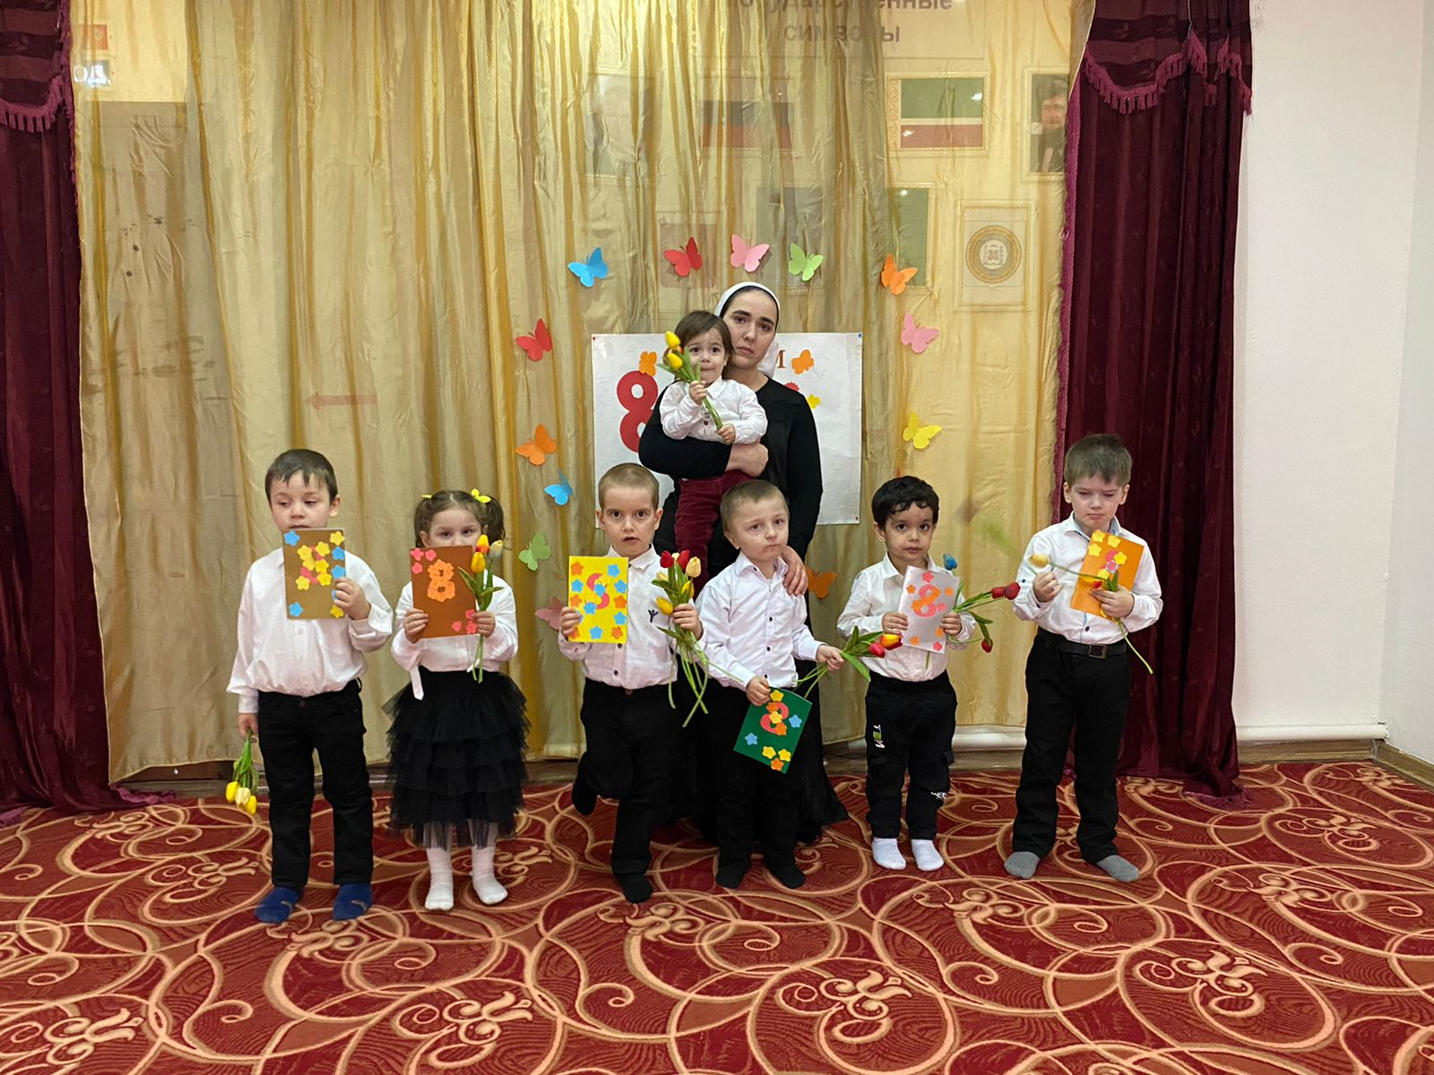

Slide 10
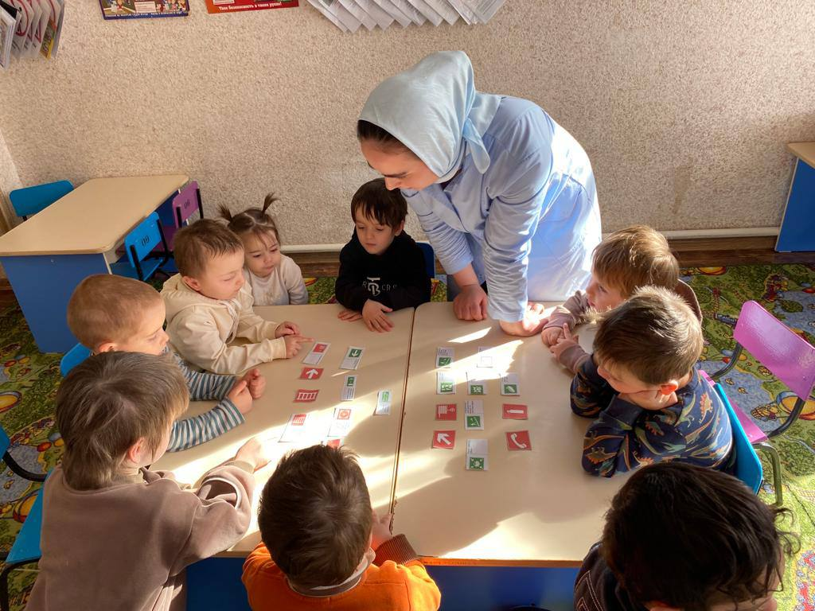

Slide 11
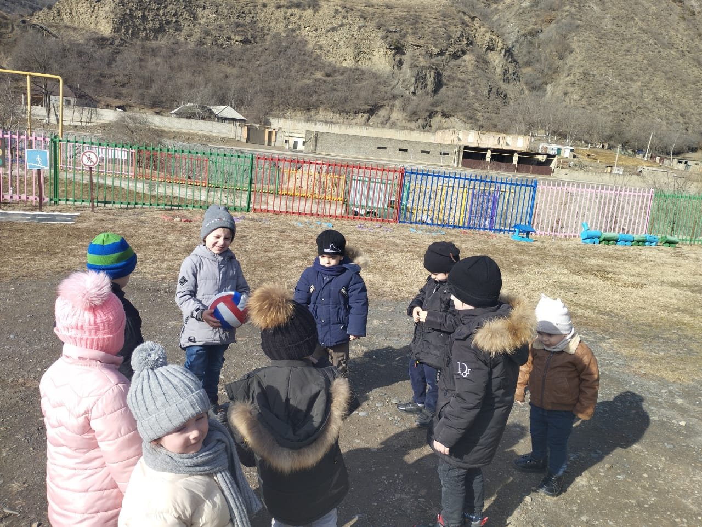
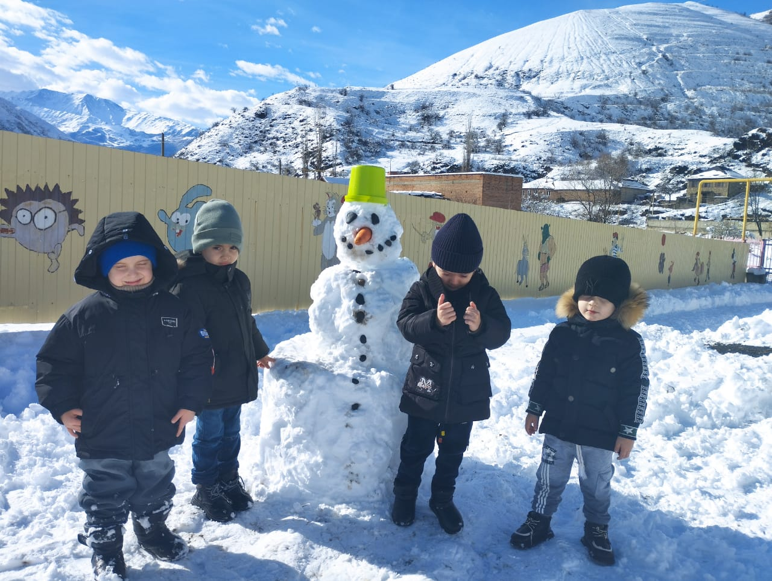

Slide 12
